Slide 1
명지대학교 공개SW실무
Routersploit
60152227 이창하
60152384 김우성
60132280 신승업
60112313 기라성
주문걸

Slide 2
01 공개SW 기능
02 공개SW 실행
03 공개SW 코드 분석
INDEX
공학도를 위한 경력설계

Slide 3
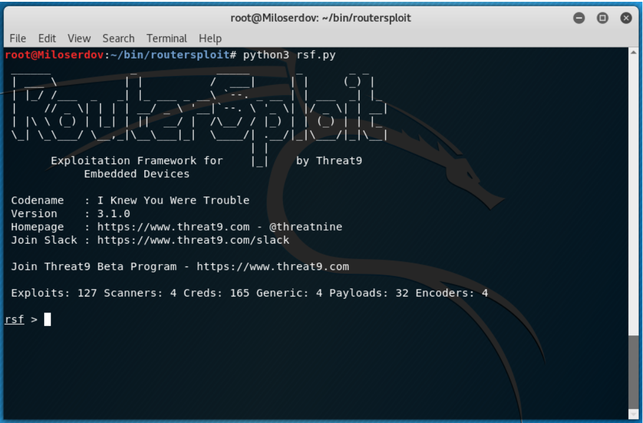
01 공개SW의 기능
명지대학교 공과대학
1. Routersploit의 기능
- 임베디드 장치의 보안 취약점을 파악하여 데이터베이스화 할 수 있게 만들어 관리를 쉽게 해준다.
기업 관련된 이미지
넣어주세요

Slide 4
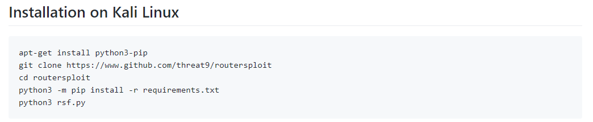
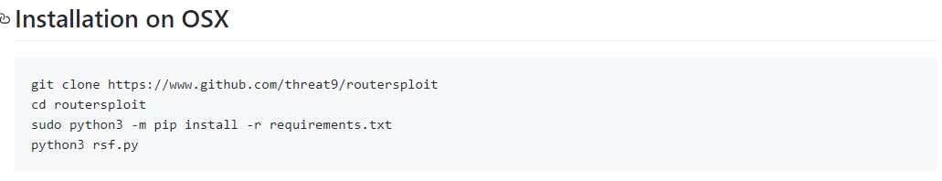
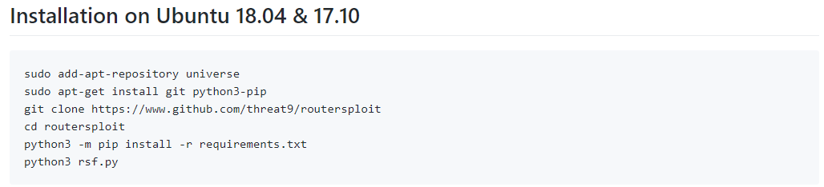
02 공개SW의 실행
명지대학교 공과대학
2. 공개SW 실행 순서

Slide 5
02 공개SW의 실행
명지대학교 공과대학
2. 공개SW 실행
1. Python rsf.py을 다음과 같이 routersploit의 기본 화면이 실행된다.
Interpreter.py에서는 사용자가 promt에서 입력한 명령어를 “ “(스페이스) 단위로 분할하여command와 argument 부분으로 구분할 수 있게 만들어준다.

Slide 6
02 공개SW의 실행
명지대학교 공과대학
2. 공개SW 실행
2. Routersploit에서 지원하는 Command로는 다음과 같이 4가지가 있다
help : command 정보를 대략적으로 요약해준다.
Exec + shell command : shell 명령어를 실행할 수 있게 해준다.
Search + 모듈명 : 찾으려는 모듈의 위치들을 알려준다.
Use 모듈명 : 모듈을 선택해 테스트를 진행할 수 있게 해준다.

Slide 7
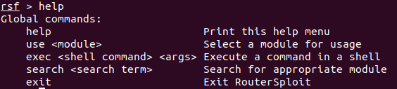

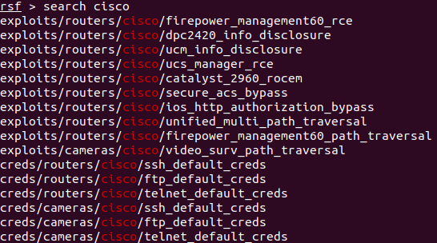
02 공개SW의 실행
명지대학교 공과대학
2. 공개SW 실행

Slide 8
02 공개SW의 실행
명지대학교 공과대학
2. 공개SW 실행
3 . 모듈의 종류
Cred : 카메라와 라우터에 대한 제조사별 여러 제품군에 기본 신뢰성 증명으로 여러 서비스(http, ftp, ssh, telnet)에 대한 딕셔너리 어택을 수행한다.
Encoders : 특정언어로 된 payload들을 원하는 포맷으로 암호화 해준다.
Exploits : 제조사별로 여러 제품군의 펌웨어에 대해 침투테스트를 수행한다.
Generic : 모듈은 M-SEARCH 요청을 대상으로 보내고 UPnP(유니버셜 플러그 앤 플레이) 지원 시스템에서 정보를 검색한다.
Payloads : TCP/UDP에 대해 interative 쉘을 생성하는 Payloads 를 생성한다.
Scanners : 카메라, 라우터 그리고 misc(Miscellaneous) 디바이스들을 탐색한다. Autopwn을 이용해 취약점 분석을 자동화 할 수 있다.

Slide 9
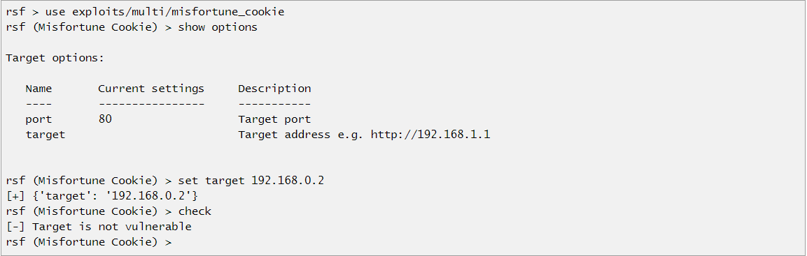
02 공개SW의 실행
명지대학교 공과대학
2. 공개SW 실행
4 . 타겟 IP를 설정하고 모듈을 실행한다.

Slide 10
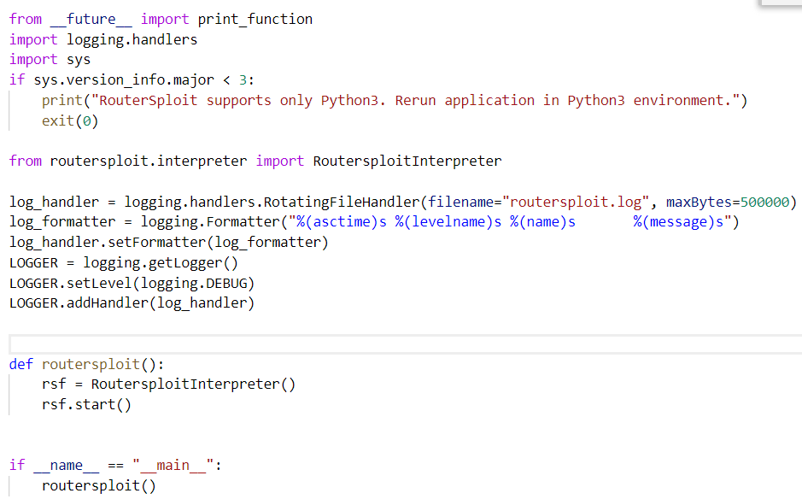
03 공개SW의 코드 분석
명지대학교 공과대학
3. 공개SW의 코드 분석
1 . RSF.PY를 실행하면 INTERPRETER.PY에 있는 ROUTERSPLOITINTERPRETER클래스를 IMPORT한다.

Slide 11
03 공개SW의 코드 분석
명지대학교 공과대학
3. 공개SW의 코드 분석
1 . RSF.PY를 실행하면 INTERPRETER.PY에 있는 ROUTERSPLOITINTERPRETER클래스를 IMPORT한다.

Slide 12
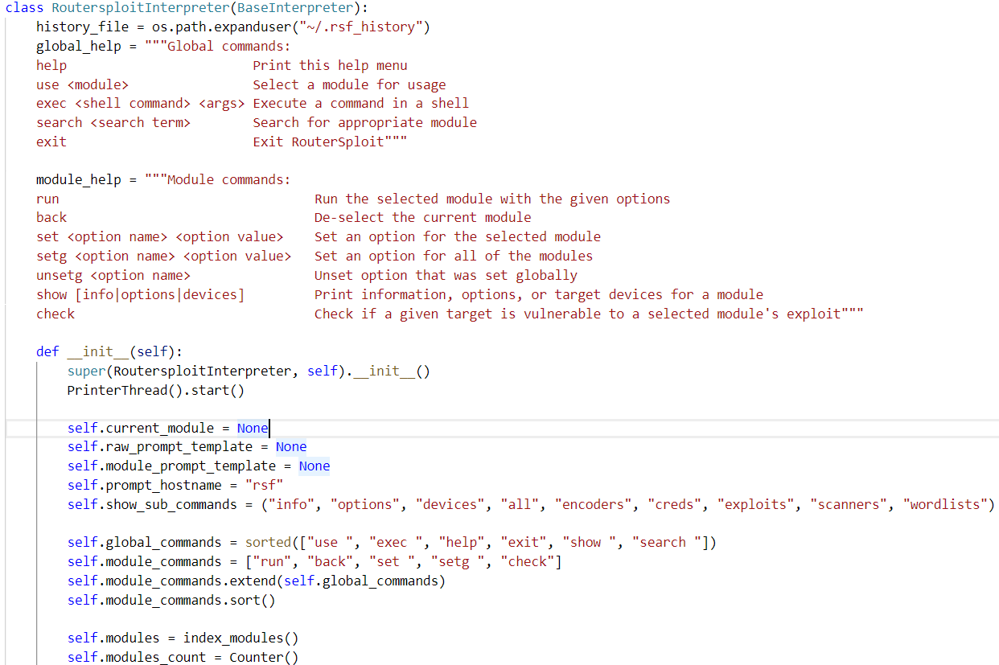
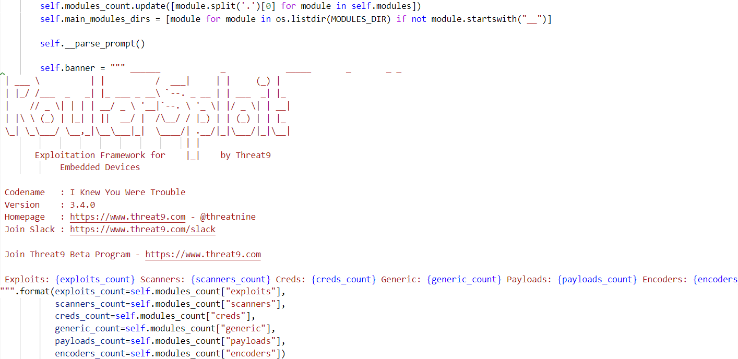
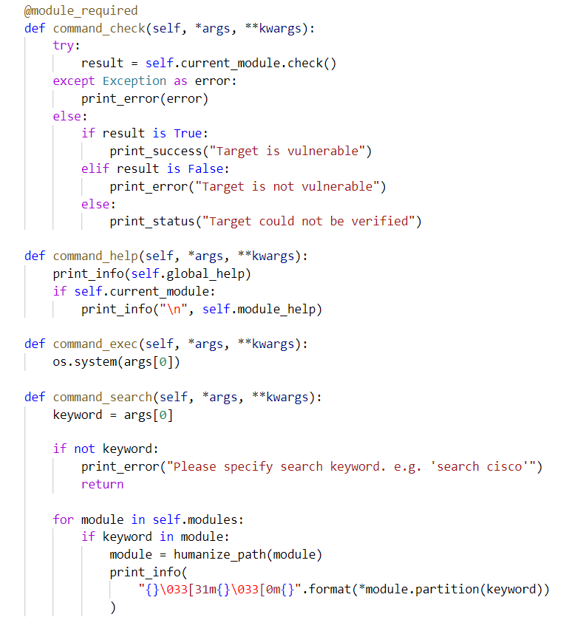
03 공개SW의 코드 분석
명지대학교 공과대학
3. 공개SW의 코드 분석
2 . Interpreter.py에서는 ROUTERSPLOITINTERPRETER클래스로 Routersploit의 초기화면을 구성하고 promt를 통해 명령을 입력 받을 수 있게 명령어를 정의해 놓았다.

Slide 13
03 공개SW의 코드 분석
명지대학교 공과대학
3. 공개SW의 코드 분석
2 . Interpreter.py에서는 ROUTERSPLOITINTERPRETER클래스로 Routersploit의 초기화면을 구성하고 promt를 통해 명령을 입력 받을 수 있게 명령어를 정의해 놓았다.

Slide 14
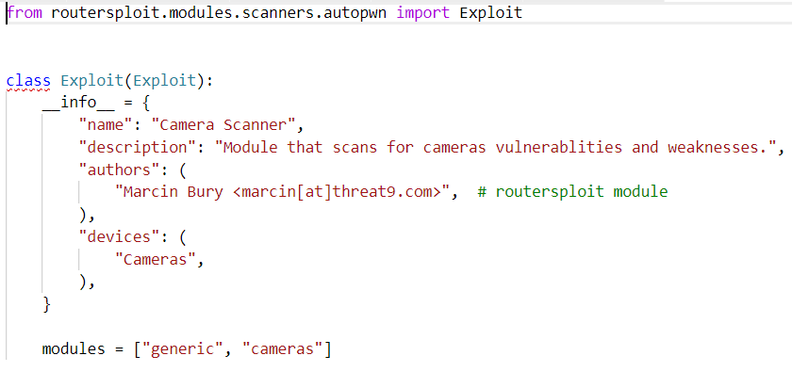
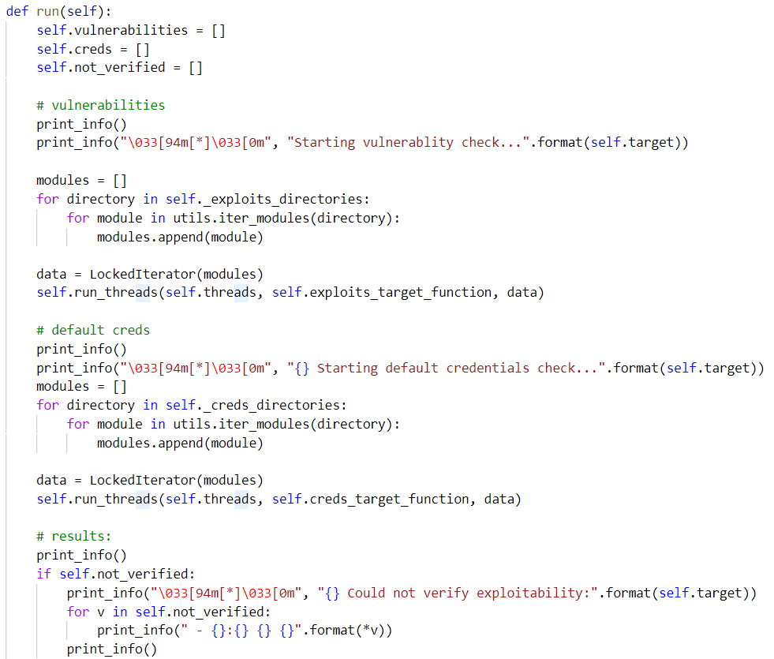
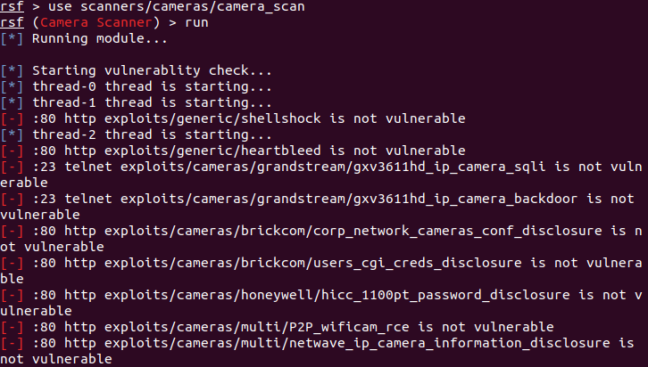
03 공개SW의 코드 분석
명지대학교 공과대학
3. 공개SW의 코드 분석
3 . Use명령어를 이용해서 해당 모듈을 선택해 테스트를 진행한다. 해당 모듈은 autopwn파일을 import해서 테스트를 한다. 아니면 autopwn을 이용해 테스트를 자동화할 수 있다.

Slide 15
Q & A
감사합니다
THANK YOU

